Slide 1
LC 01 : Liaisons chimiques (Lycée).
Prérequis : Electronégativité (Pauling).
Règle de l’octet, du duet.

Slide 2
When forces acting between two atoms or groups of atoms lead to the formation of a stable independent molecular entity, a chemical bond is considered to exist between these atoms or groups.
IUPAC. Compendium of Chemical Terminology.

Slide 3
H
H
H
H
Dihydrogène $H_{2}$
Longueur de liaison : 74pm
Energie de liaison : 436kJ/mol

Slide 4
He
He
He
He
Dihélium ${He}_{2}$ est instable !

Slide 5
Propane
Propène
Propyne
H
H
H
H
H
H
H
C
C
C
H
C
C
H
H
C
C
C
H
H
C
H
H
H
H
H
H
E-simple : 345 kJ/mol
E-double : 615 kJ/mol
E-triple : 812 kJ/mol
L-simple : 154 pm
L-double : 134 pm
L-triple : 120 pm

Slide 6
Molécule polaire ou apolaire ?
-Déterminer la polarité des liaisons.
-Si le centre géométrique des charges partielles positives et négatives ne sont pas
confondus, la molécule est polaire.
Apolaire
Polaire
Liaison
$$Δχ$$
Pas de charge
partielle
$$0,4$$
Présence de charges
partielles opposées
$$1,7$$
2$δ$-
I
I
O
$δ$+
H
H
$δ$+

Slide 7
Molécule polaire ou apolaire ?
-Déterminer la polarité des liaisons.
-Si le centre géométrique des charges partielles positive et négative ne sont pas
confondus, la molécule est polaire.
Apolaire
Polaire
Liaison
$$Δχ$$
Pas de charge
partielle
$$0,4$$
Présence de charges
partielles opposées
$$1,7$$
2$δ$-
I
I
O
H
H
$2δ$+

Slide 8
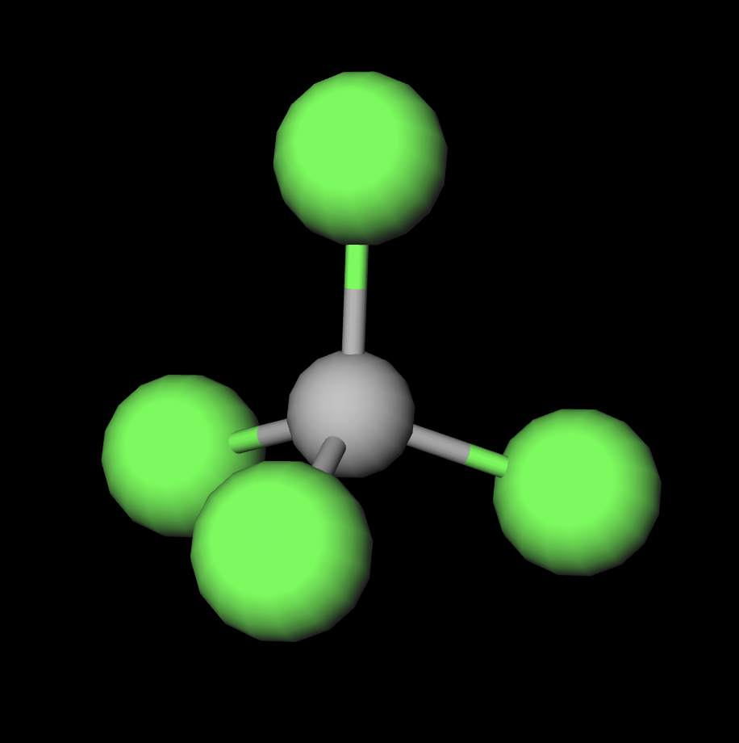
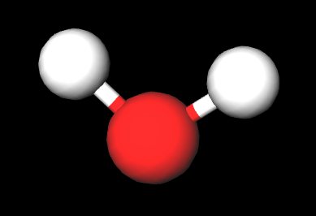
$$χ\left(H\right)=2,2 χ\left(O\right)=3,44$$
$$χ\left(C\right)=2,45 χ\left(Cl\right)=3,16$$
$δ$-
$δ$+
$δ$+
Cl
H
H
$4δ$+
O
C
Cl
$δ$-
Cl
2$δ$-
Cl
$δ$-
$δ$-

Slide 9
Spectroscopie Infra-Rouge (IR) :
C-H
C=O
À une liaison chimique correspond une bande, que l’on peut donc identifier.

Slide 10
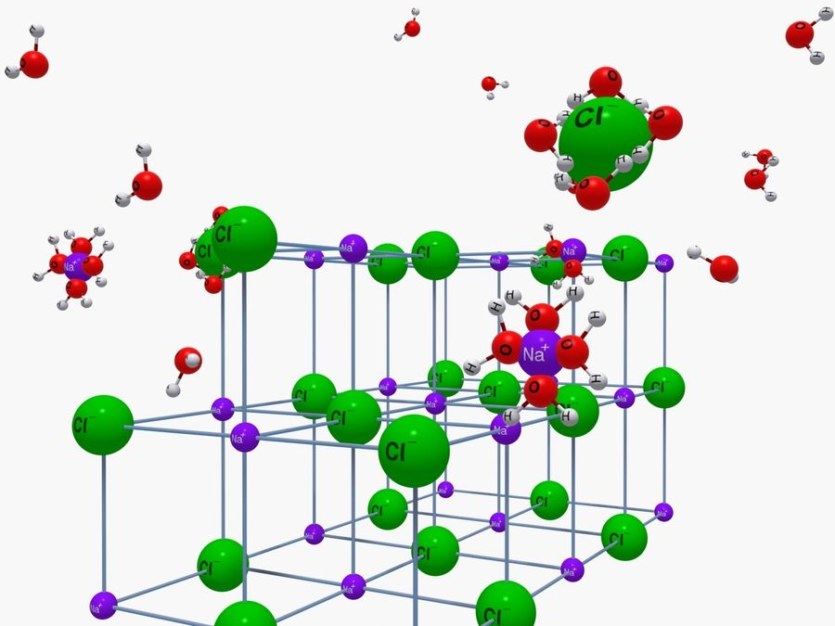
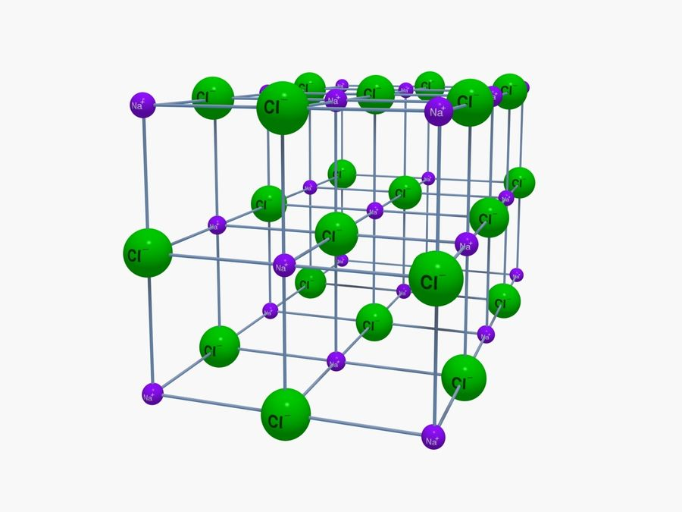
Particularité de la liaison ionique : la dissolution
Cristal de ${NaCl}_{(s)}$
Dissolution en${Na}_{\left(aq\right)}^{+}$ et ${Cl}_{(aq)}^{−}$ dans $H_{2}O$

Slide 11
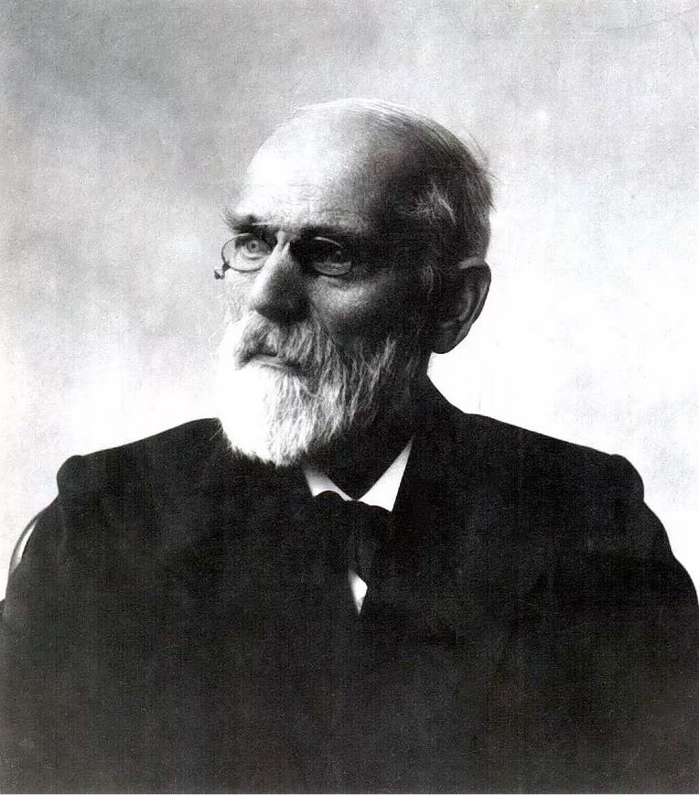
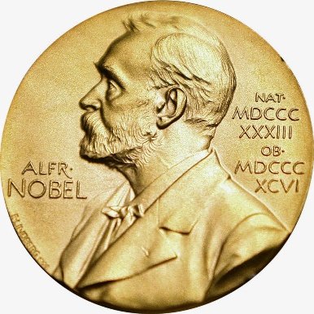
Prix Nobel en 1910
pour avoir dépassé le modèle du gaz parfait
Johannes Diderik van der Waals (1837-1923)

Slide 12
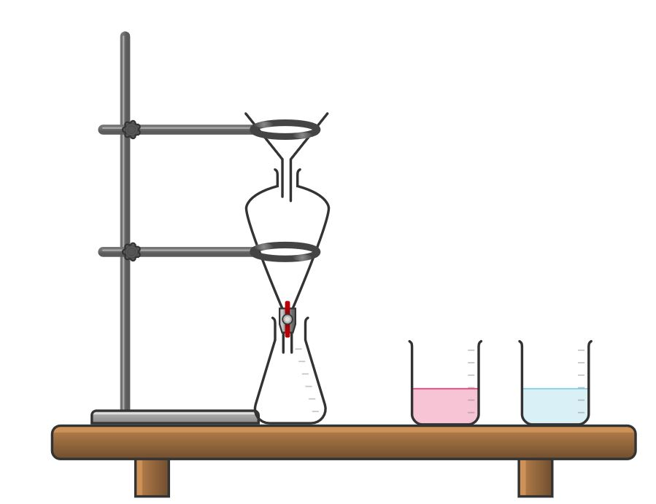
Interactions de Van der Waals : application aux mélanges.
Entonnoir
à liquide
$H_{2}O_{\left(l\right)}, I_{3(aq)}^{−}$ 25mL
Noix + anneau
$H_{2}O_{\left(l\right)}, {Cu}_{(aq)}^{2+}$,
${SO}_{4(aq)}^{2−}$ 25mL
Ampoule à
décanter
Erlenmeyer
Potence
Becher

Slide 13
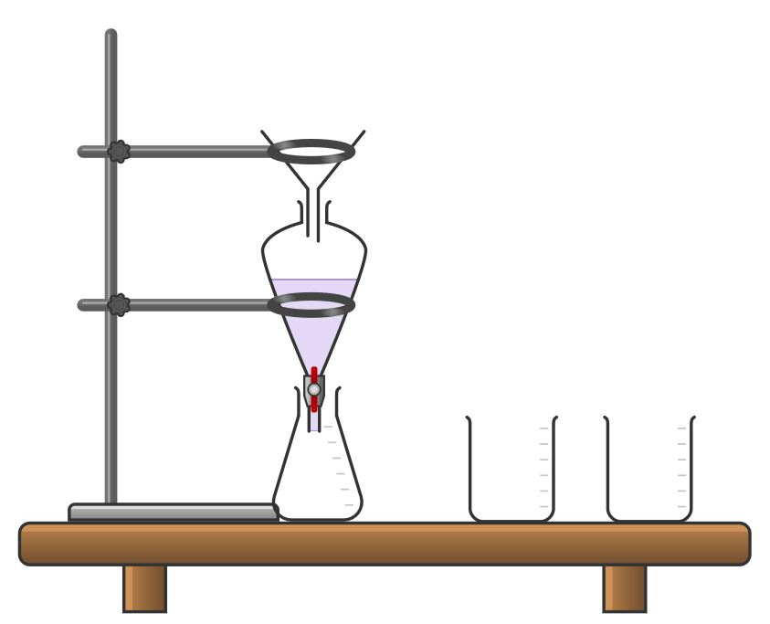
Interactions de Van der Waals : application aux mélanges.
$H_{2}O_{\left(l\right)}, {Cu}_{(aq)}^{2+}$,
${SO}_{4(aq)}^{2−}$, $I_{3(aq)}^{−}$ 50mL

Slide 14
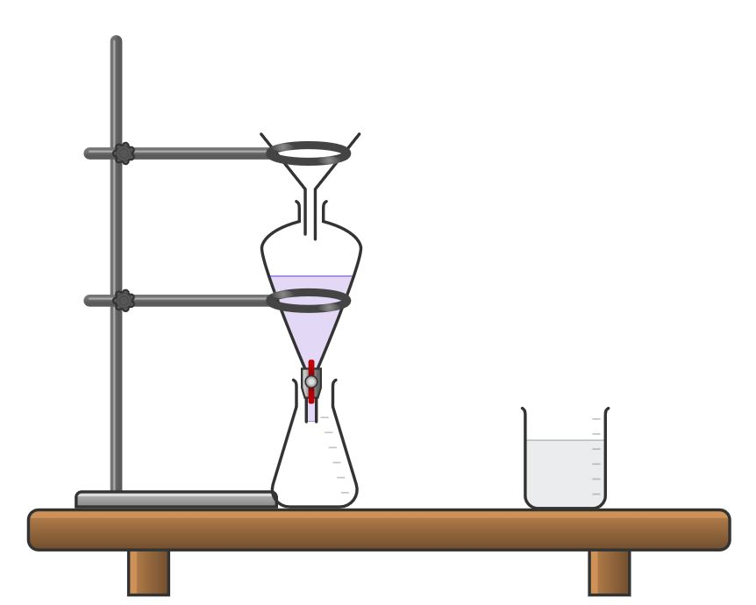
Interactions de Van der Waals : application aux mélanges.
$H_{2}O_{\left(l\right)}, {Cu}_{(aq)}^{2+}$,
${SO}_{4(aq)}^{2−}$, $I_{3(aq)}^{−}$ 50mL
$C_{6}H_{12\left(l\right)}$ 30mL

Slide 15
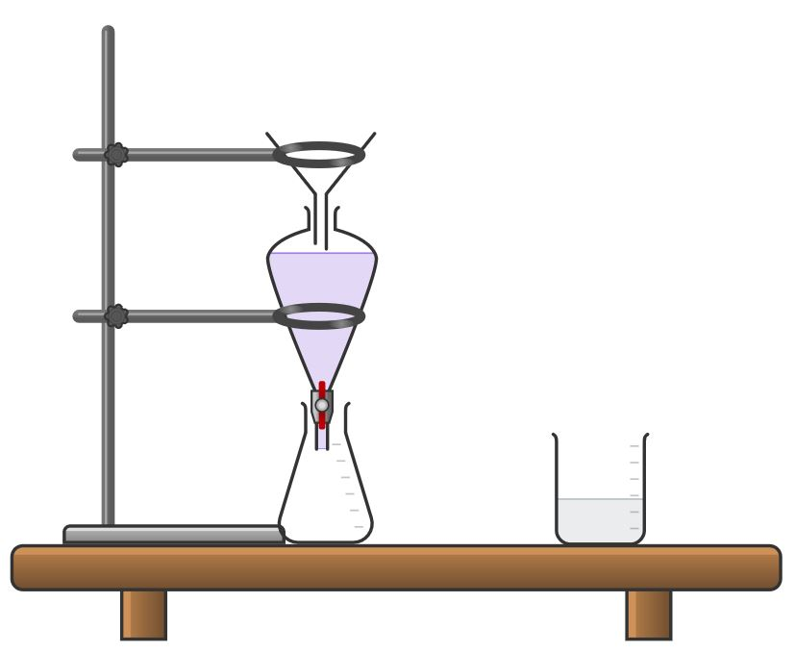
Interactions de Van der Waals : application aux mélanges.
$$I_{3}^{−}⇌ I_{2}+I^{−}$$
$H_{2}O_{\left(l\right)},C_{6}H_{12\left(l\right)}, {Cu}_{(aq)}^{2+}$,
${SO}_{4(aq)}^{2−}$, $I_{3(aq)}^{−}$ 60mL
$C_{6}H_{12\left(l\right)}$ 20mL

Slide 16
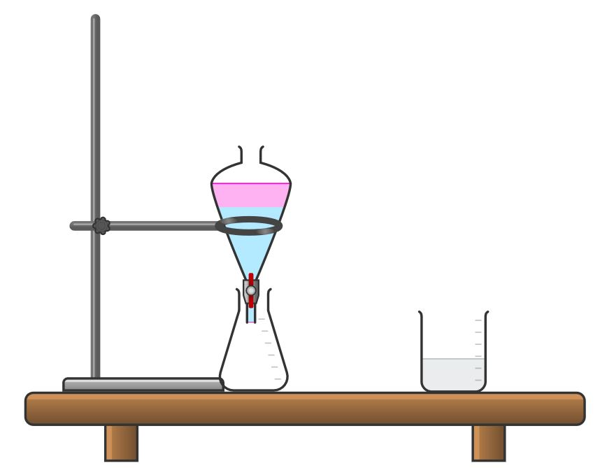
Interactions de Van der Waals : application aux mélanges.
$$I_{3}^{−}⇌ I_{2}+I^{−}$$
$C_{6}H_{12\left(l\right)},$ $I_{2}$10mL
$H_{2}O_{\left(l\right)}, {Cu}_{(aq)}^{2+}$, ${SO}_{4(aq)}^{2−}$,
$I_{3\left(aq\right)}^{−}, I_{(aq)}^{−}$ 50mL

Slide 17
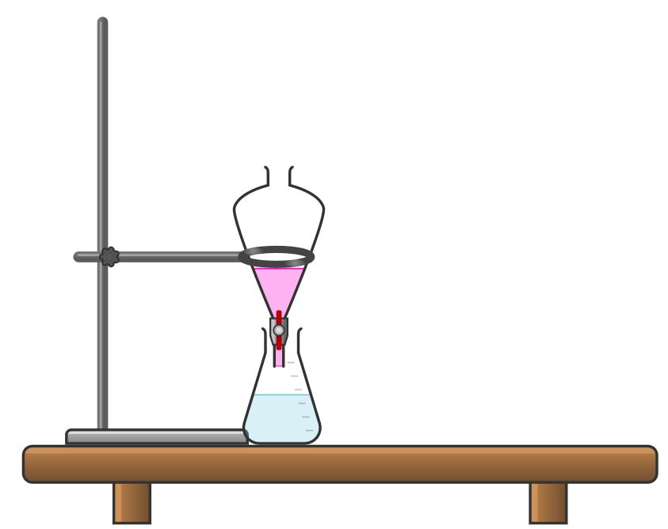
Interactions de Van der Waals : application aux mélanges.

Slide 18
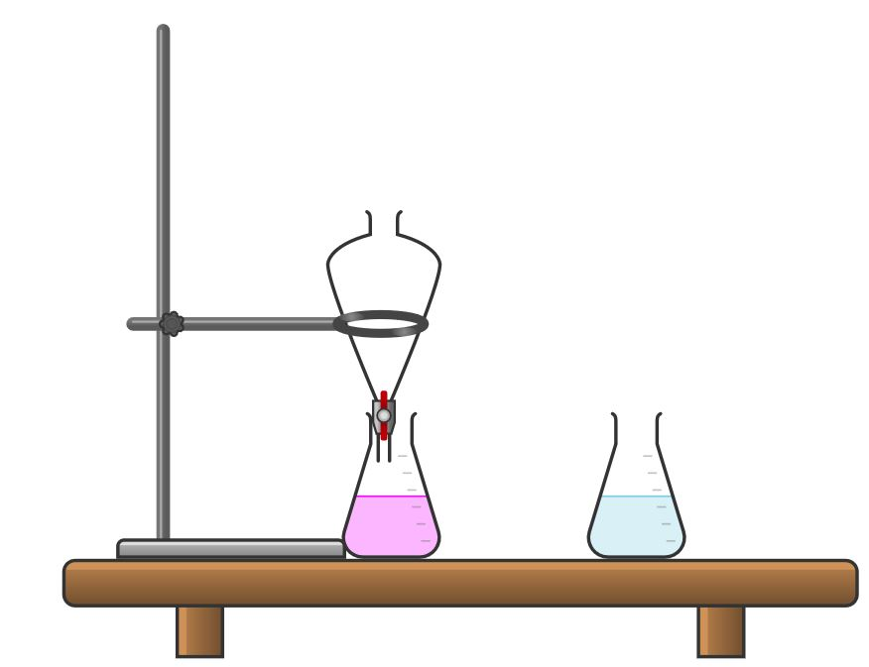
Interactions de Van der Waals : application aux mélanges.

Slide 19
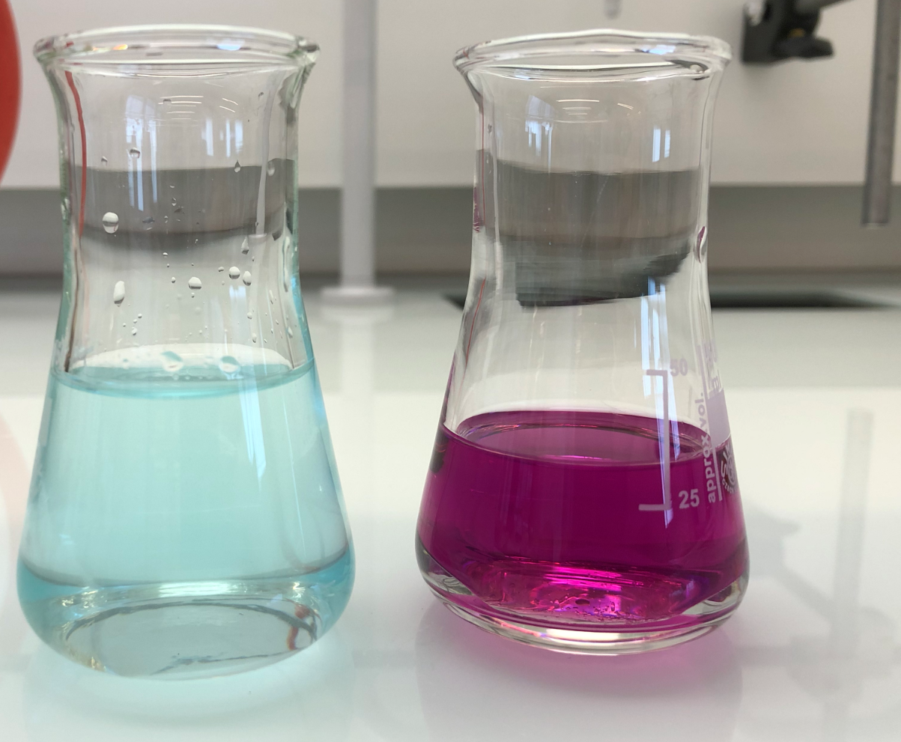
Interactions de Van der Waals : application aux mélanges.
Phase aqueuse polaire,
$H_{2}O_{\left(l\right)}, {Cu}_{(aq)}^{2+}$,
${SO}_{4(aq)}^{2−}$, $I_{3\left(aq\right)}^{−}, I_{(aq)}^{−}$
Phase organique apolaire,
$C_{6}H_{12\left(l\right)},$ $I_{2}$

Slide 20
Caractérisation de l’extraction de l’iode.
Phase aqueuse (témoin)
Phase aqueuse
+ thiodène
Phase aqueuse
+ soude
Phase organique (témoin)
Phase organique
+ soude
Pas de coloration bleue nuit :
Pas de I₃⁻
Précipité de Cu(OH)₂(s) :
Présence de Cu²⁺
Pas de précipité
= Cu²⁺ en concentration insuffisante pour précipiter

Slide 21
Butane
Propanone (= acétone, diméthylcétone, $β$-cétopropane)
H
H
H
H
H
H
C
H
C
C
C
C
H
H
O
C
H
H
H
H
H
$δ$-
$δ$+
C
H
H
$M=58,12$ g/mol
$M=58,08$ g/mol
Apolaire : London
Polaire : Keesom + Debye + London
$T_{eb}=−0,5$ °C
$T_{eb}=56$ °C

Slide 22
Acide maléique
Acide fumarique
Isomère Z
Isomère E
O
$δ$-
$δ$-
O
H
O
H
O
$δ$-
$δ$-
H
O
O
$2δ$+
$2δ$+
O
H
O

Slide 23
Acide maléique
Acide fumarique
Isomère Z
Isomère E
O
$δ$-
$δ$-
O
H
O
H
O
$δ$-
$δ$-
H
O
$4δ$+
O
O
H
O

Slide 24
Acide maléique
Acide fumarique
Isomère Z
Isomère E
O
$2δ$-
O
H
O
$2δ$-
H
O
H
O
$4δ$+
O
O
H
O

Slide 25
Acide maléique
Acide fumarique
Isomère Z
Isomère E
O
O
H
O
H
O
$4δ$-
$δ$-
$δ$+
H
O
$4δ$+
O
O
H
O
Polaire : Keesom + Debye + London
Apolaire : London
$T_{fus}=134,8$ °C
$T_{fus}=287$ °C

Slide 26
Acide fumarique
O
H
O
Toutes les liaisons hydrogènes sont intermoléculaires, les molécules sont fortement liées les unes aux autres.
O
H
O
O
H
O
$T_{fus}=287$ °C (> 134,8 °C)
O
H
O

Slide 27
Acide maléique
intramoléculaires
H
O
intramoléculaires
O
O
H
O
H
O
O
H
O
O
Une partie des liaisons hydrogènes sont intramoléculaires, les molécules sont plus faiblement liées entre elles.
$T_{fus}=134,8$ °C (<$287$ °C)

Slide 28
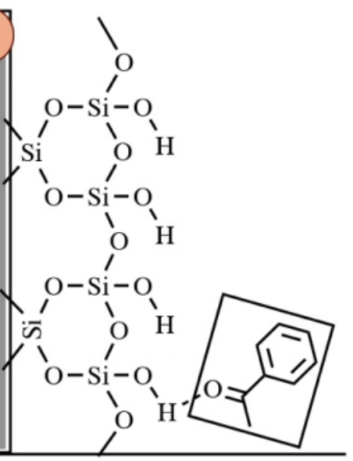
Chromatographie sur couche mince (CCM) : le principe
Force de capillarité
Éluant apolaire aprotique
Molécules de l’échantillon
Gel de Silice : polaire et protique

Slide 29
https://chem.libretexts.org/Bookshelves/Organic_Chemistry/Book%3A_Organic_Chemistry_Lab_Techniques_(Nichols)/02%3A_Chromatography/2.03%3A_Thin_Layer_Chromatography_(TLC)/2.3D%3A_Separation_Theory

Slide 30
Chromatographie sur couche mince (CCM) : prédiction
Alcool benzylique
Benzaldéhyde
Ethylbenzène
Polaire
Polaire
Apolaire
Protique
Aprotique
Aprotique

Slide 31
Chromatographie sur couche mince (CCM) : prédiction
Alcool benzylique
Benzaldéhyde
Ethylbenzène
Polaire
Polaire
Apolaire
Protique
Aprotique
Aprotique

Slide 32
Annexes

Slide 33
$$E(V)$$
$$C_{travail}=0,1 mol.L^{−1}$$
$$HIO_{3(aq)}$$
2,0
1,6
1,2
$$IO_{3(aq)}^{−}$$
0,8
$$I_{2(aq)}$$
0,4
0,0
$$I_{(aq)}^{−}$$
-0,4
$$pH$$
2
4
6
8
10
12
14

Slide 34
2-nitrophénol
(ortho)
3-nitrophénol
(méta)
4-nitrophénol
(para)
O
H
O
O
N
O
O
N
O
N
O
H
O
H
O
Charge partielles proches :
faiblement polaire
Charge partielles éloignées :
fortement polaire
Polaire
Perd en proticité par liaisons
hydrogène intramoléculaire
Protique
Protique

